Slide 1
RONDKORT
Antibiotikasmarta sjuksköterskor
Katetersmarta sjuksköterskor/undersköterskor
Smittskydd och vårdhygien Dalarna

Slide 2
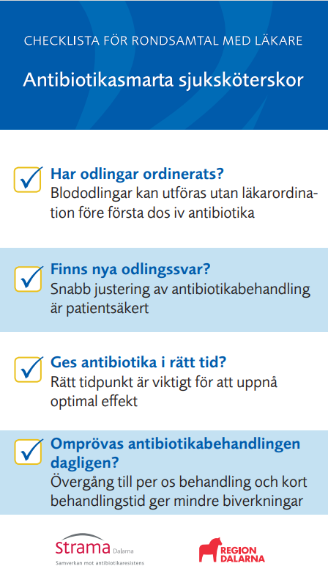
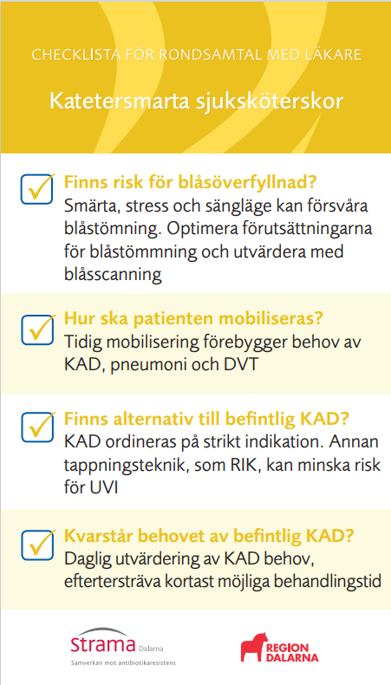
Rondkort
Rondkortet är ett praktiskt stöd för sjuksköterskor och undersköterskor i det dagliga arbetet och kan användas vid rondsamtal med läkare

Slide 3

Antibiotikasmarta sjuksköterskor
Sjuksköterska kan använda rondkortet som en checklista vid rondsamtalet med läkare gällande uppföljning av antibiotikabehandling
Strama erbjuder en film som beskriver syftet med rondkortet och hur det kan användas i det dagliga arbetet. Länk till filmen: Strama för slutenvården - Strama
Instruktioner för att öppna filmen:
Klicka på länken till filmen
Scrolla ned till Antibiotikasmarta sjuksköterskor. Klicka på +
Scrolla ned till filmen

Slide 4
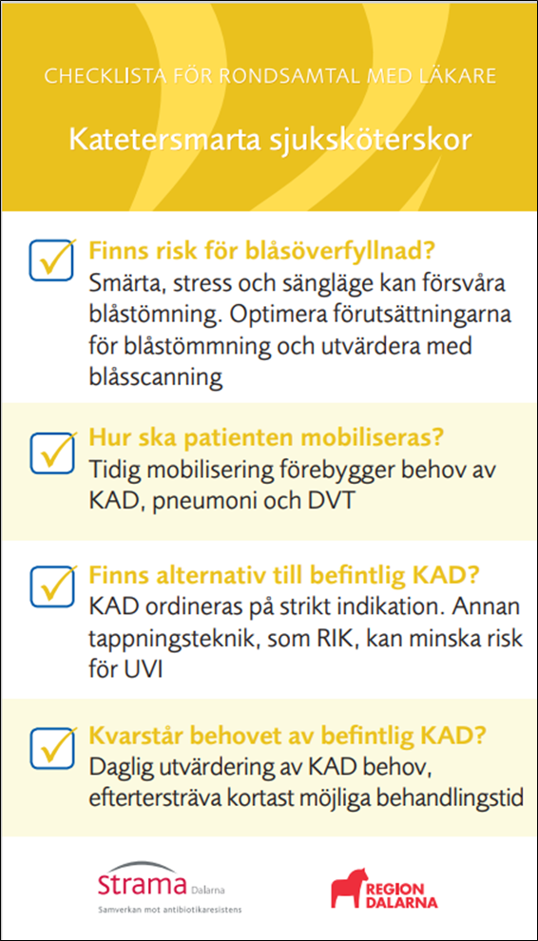
Katetersmarta sjuksköterskor och undersköterskor
Sjuksköterska och undersköterska kan använda rondkortet som hjälp i den dagliga bedömningen av förebyggande åtgärder (punkt 1-2), överväga RIK eller kvarliggande KAD (punkt 3) samt när kateterna kan tas bort (punkt 4)
Rondkortet är ett hjälpmedel vid dialog med läkare om kateterbehov och avveckling
För mer information gällande kvarliggande KAD se, Kvarliggande urinkateter (KAD) - Region Dalarna Plus

Slide 5
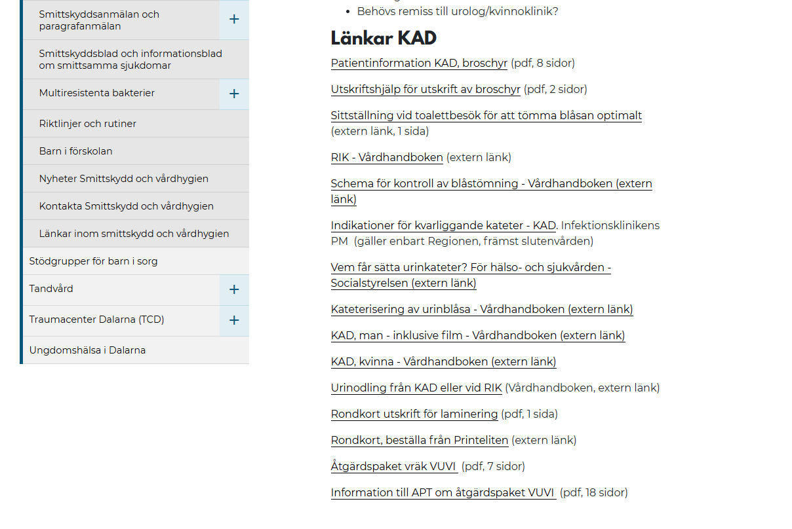
Tillgång till rondkort
Gyllene året, länk: Kvarliggande urinkateter (KAD) - Region Dalarna Plus

Slide 6
Övrig information
Vid frågor kontakta Smittskydd och vårdhygien.
Mail: smittskydd.dalarna@regiondalarna.se
Telefon: 023-490785

